Slide 1
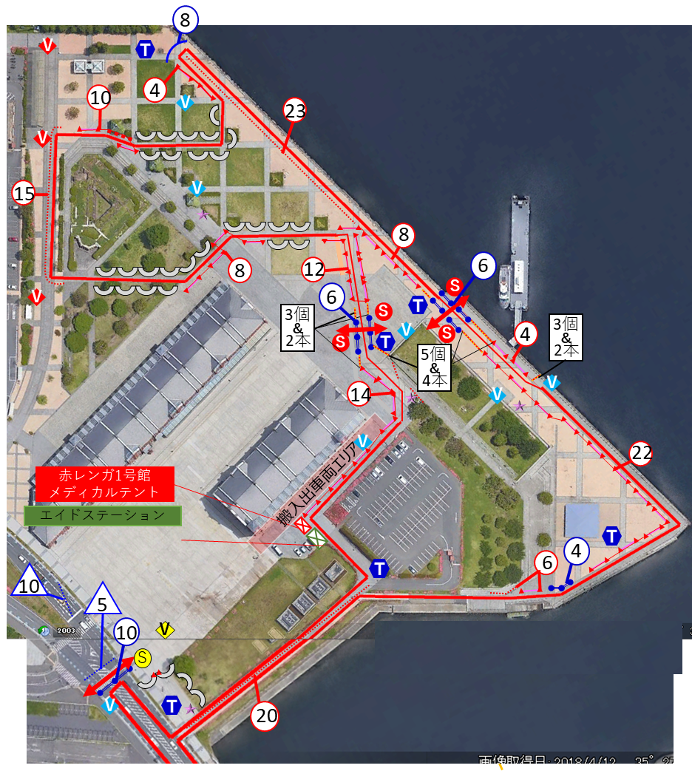
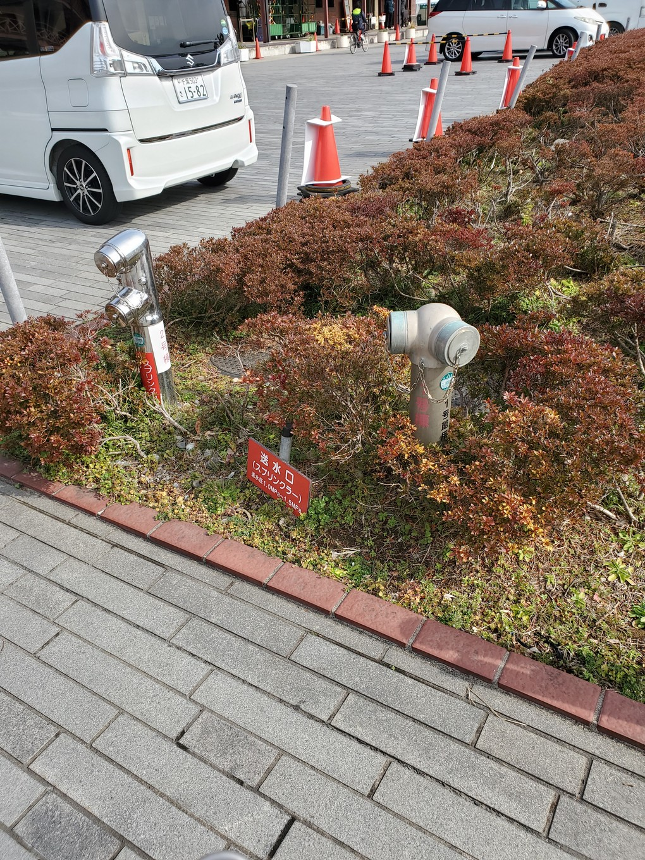
■2020WTS横浜大会 エイジランコース案【赤レンガ倉庫】
赤レンガ倉庫
散水栓位置

